Slide 1
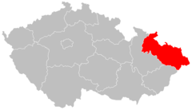
Moravskoslezský kraj
Vokurka Stanislav
HC2

Slide 2
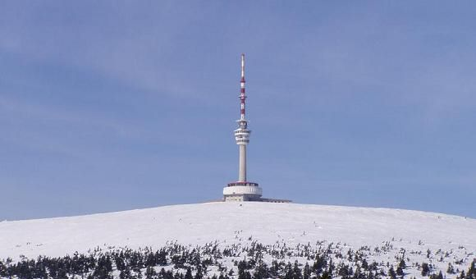
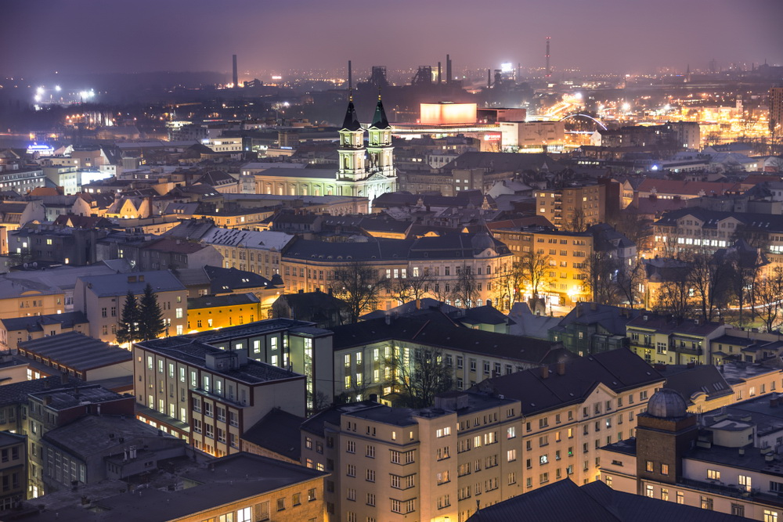
Moravskoslezský kraj
Statutární město – Ostrava
6 okresů
1,210 milionů obyvatel
Nejvyšší hora – Praděd ( 1491 m. n. m )

Slide 3
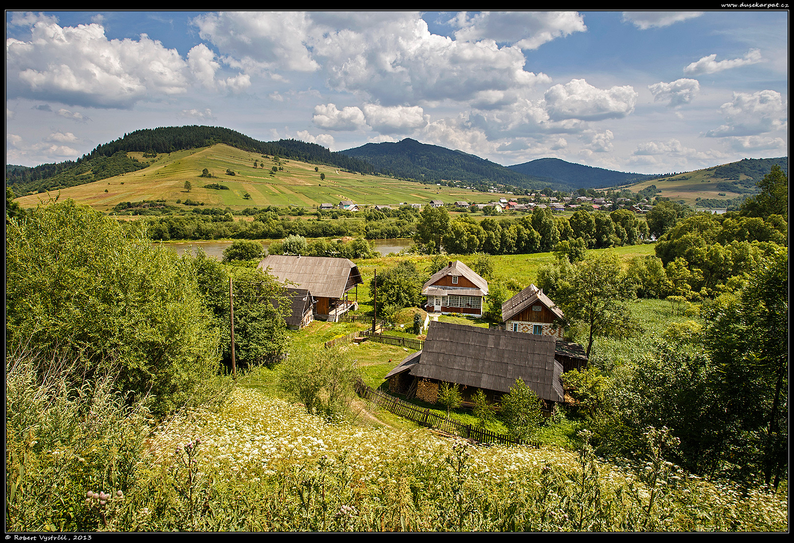
Přírodní předpoklady
Pohoří Hrubý Jeseník – Praděd
území kraje na rozhraní Českého masívu a vnějších Západních Karpat
Více než polovinu území zaujímá zemědělská půda
Beskydy

Slide 4
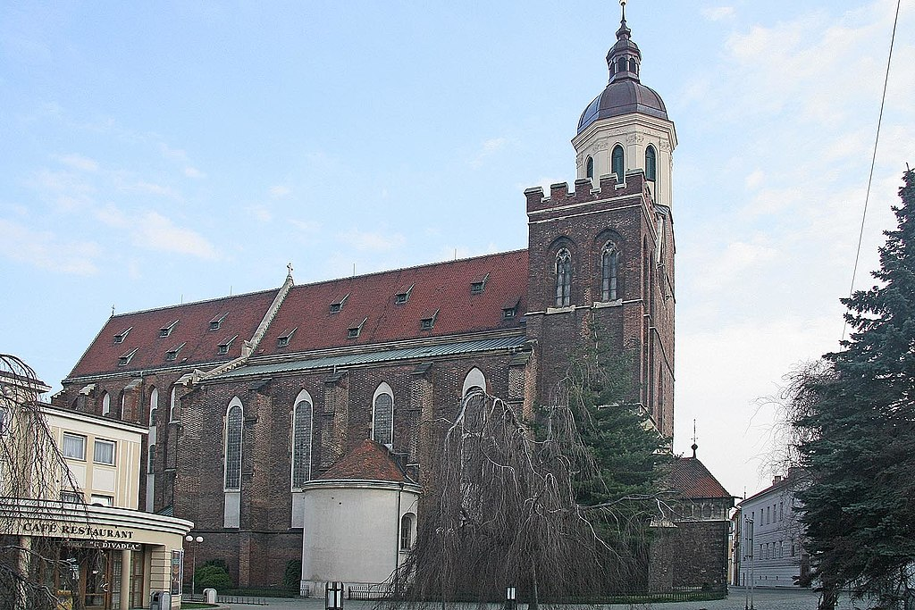
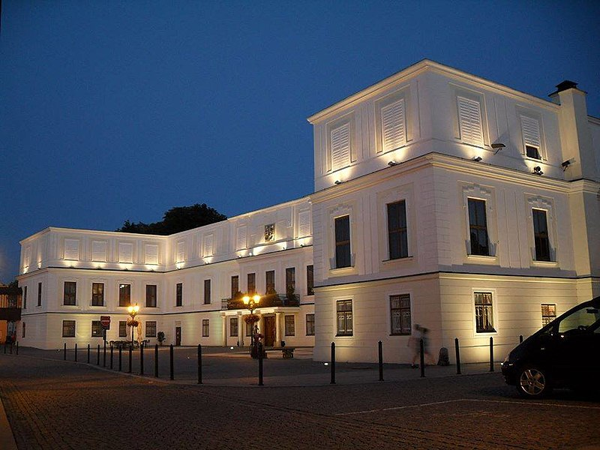
Kulturní a historické předpoklady
Konkatedrála Nanebevzetí Panny Marie v Opavě
Zámek v Karviné–Fryštátě

Slide 5
Objektivní předpoklady
Kvůli vysoké zemědělské ekonomice – hustá doprava
Nejvýznamnější ekonomická oblast

Slide 6
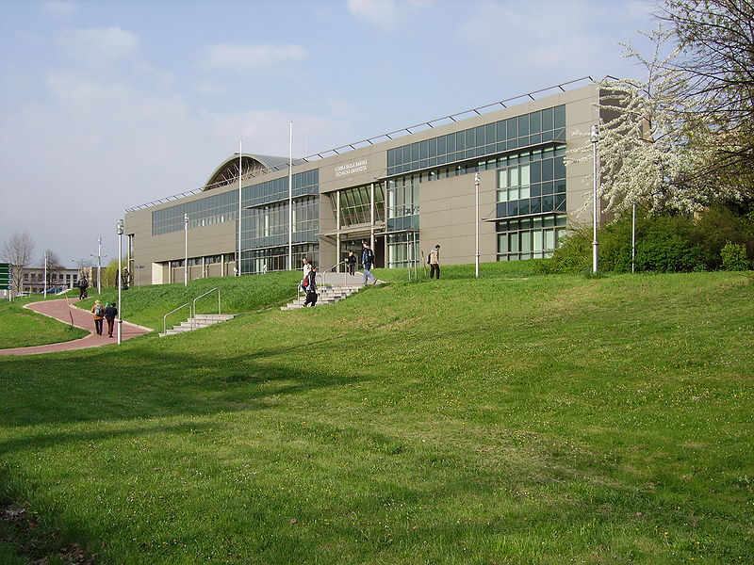
Subjektivní předpoklady
Vysoká úroveň vzdělanosti
Přes 42 gymnázií a 100 odborných středních škol
5 vysokých škol
V okresech (např. Bruntál ) málo doktorů

Slide 7
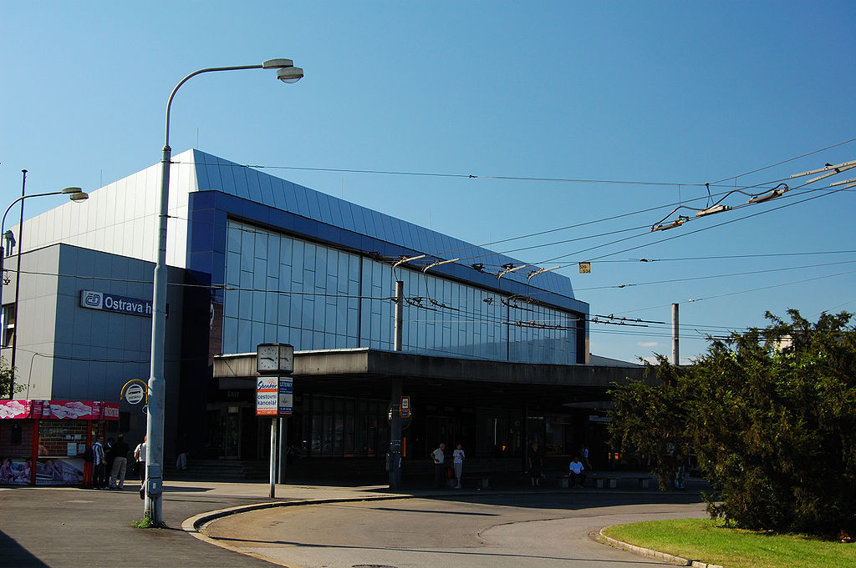
Dopravní předpoklady
Je nejvíce vzdálený od metropole
Skvělá doprava do východní Evropy

Slide 8
Materiálně-technické předpoklady
Převážně hotely v Ostravě a Opavě
Hotely vybavené jak moderně tak i starodobě se zařízení z moderní doby
Výborné podmínky pro rodinné výlety

Slide 9
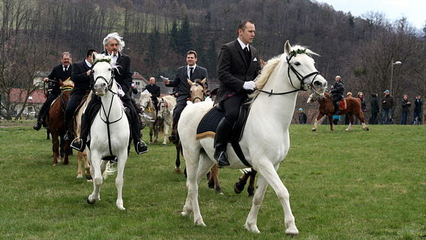
Specifické odlišnosti
Ověnžok - starý točivý párový tanec horalů ze slezsko-polsko-slovenského pomezí
Krojcfotr - otec kříže jedoucí v čele průvodu. V rukou nese malý kovový kříž, který lidé uctívají políbením

Slide 10
Zdroje
https://www.msk.cz/
https://cs.wikipedia.org/wiki/Moravskoslezsk%C3%BD_kraj
http://www.moravsko-slezsky-kraj.cz/
https://www.google.cz/search?q=moravskoslezsk%C3%BD+kraj&rlz=1C1EJFA_enCZ818CZ818&source=lnms&tbm=isch&sa=X&ved=0ahUKEwj-2rPEzYreAhWRqIsKHd9sB-0Q_AUIDigB&biw=1366&bih=657

